Slide 1

Actividad 2
Recursos naturales del Perú
PERÚ
Mapa temático y análisis del aprovechamiento sostenible
Costa, Andes y Amazonía
Análisis de la Realidad Nacional y Ambiental | 2026
Integrantes:
Aricara Macuyama, Raúl Andrés
Montes Granados, Ruth Fiorella
Rivera Carbajal, Brenda Milagros
Velasquez Ruiz, Alejandra Alicia ______________________________
Notes:
Esta presentación sustenta la distribución territorial de los principales recursos naturales del Perú. El mapa distingue recursos renovables, no renovables y zonas donde ambos se combinan. La tercera diapositiva analiza las condiciones que permiten transformar los recursos en desarrollo sostenible.
Fuente general: Universidad Científica del Sur, sesiones 1, 2 y 3 del curso (2026).

Slide 2
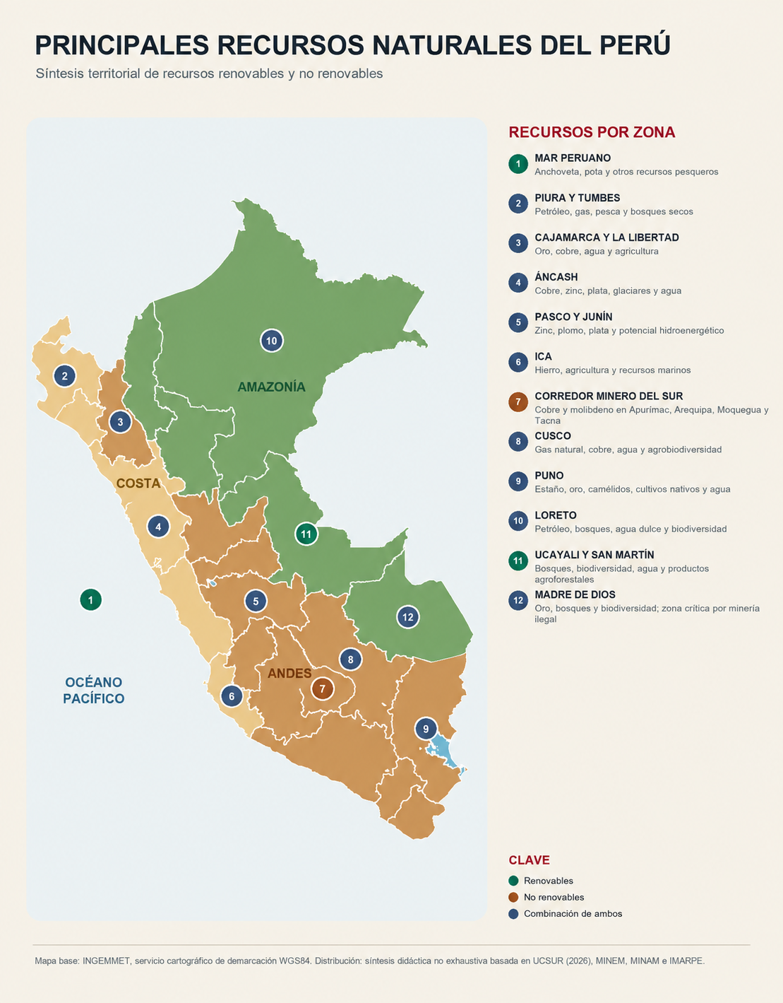
Mapa de los principales recursos naturales
2/3
Tres patrones territoriales
COSTA Y MAR
Pesca, agricultura e hidrocarburos. La sostenibilidad depende de cuotas, vedas y control de contaminación.
ANDES
Minerales, agua, camélidos y cultivos nativos. Las cabeceras de cuenca conectan actividad productiva y seguridad hídrica.
AMAZONÍA
Bosques, ríos y recursos genéticos conviven con petróleo y oro. La extracción ilegal eleva la deforestación y el conflicto.
Notes:
El mapa presenta una distribución didáctica y no exhaustiva. En la costa y el mar destacan la pesca, la agricultura y los hidrocarburos del norte. Los Andes concentran cobre, oro, plata, zinc, hierro y estaño, además de agua, cultivos nativos y camélidos. La Amazonía reúne bosques, agua dulce, biodiversidad y recursos genéticos. También contiene petróleo y zonas de minería aurífera. La localización demuestra que el aprovechamiento de un recurso puede afectar otro, sobre todo cuando compiten por agua, suelo o hábitat.
Fuentes:
INGEMMET, GEOCATMIN: https://geocatmin.ingemmet.gob.pe/geocatmin/
Ministerio de Energía y Minas, Mapas mineros: https://www.gob.pe/institucion/minem/colecciones/72651-mapas-mineros
Universidad Científica del Sur. Sesión 2 (2026).

Slide 3
Del recurso al desarrollo sostenible
3/3
Localización
Aprovechamiento
Riesgo
Gobernanza
01
02
03
04
El territorio determina disponibilidad, acceso y población vinculada.
La inversión genera empleo, energía, alimentos o exportaciones.
La presión sobre agua, suelos y hábitats puede superar la capacidad de recuperación.
El ordenamiento, la fiscalización y la participación reducen daños y distribuyen beneficios.
Recursos renovables
Recursos no renovables
El valor del recurso depende de cómo se gestiona el territorio.
La extracción debe respetar la capacidad de regeneración.
La renta finita debe financiar reparación, conocimiento y alternativas económicas.
Notes:
Un recurso natural no produce desarrollo por sí solo. Primero, su localización condiciona el acceso y las poblaciones involucradas. Luego, el aprovechamiento puede generar empleo, ingresos fiscales o alimentos. Sin control, aparecen riesgos sobre el agua, los suelos y la biodiversidad. La gobernanza integra zonificación, evaluación ambiental, fiscalización, consulta y transparencia. En los recursos renovables, el uso no debe superar la capacidad de regeneración. En los no renovables, el país debe convertir la renta temporal en beneficios duraderos.
Fuentes:
Ley 26821, Ley Orgánica para el aprovechamiento sostenible de los recursos naturales: https://www.minam.gob.pe/wp-content/uploads/2017/04/Ley-N%C2%B0-26821.pdf
Universidad Científica del Sur. Sesión 2 (2026).

